Slide 1
Mejora Continua
Martin Arroyo Torres
Líder Maligno de proyectos

Slide 2
¿Qué es la mejora continua?

Slide 3
Mejora continua
Enfocado en mejorar:
Productos
Servicios
Procesos

Slide 4
Pilares de Mejora Continua
SMED
Kanban
Jidoka
JIT
Poka-yoke

Slide 5
SMED (Single-Minute Exchange of Die)

Slide 6
KANBAN

Slide 7
Jidoka

Slide 8
Just in time

Slide 9
Poka-yoke (en japonés ポカヨケ, literalmente a prueba de errores)

Slide 10
FASES MEJORA CONTINUA

Slide 11
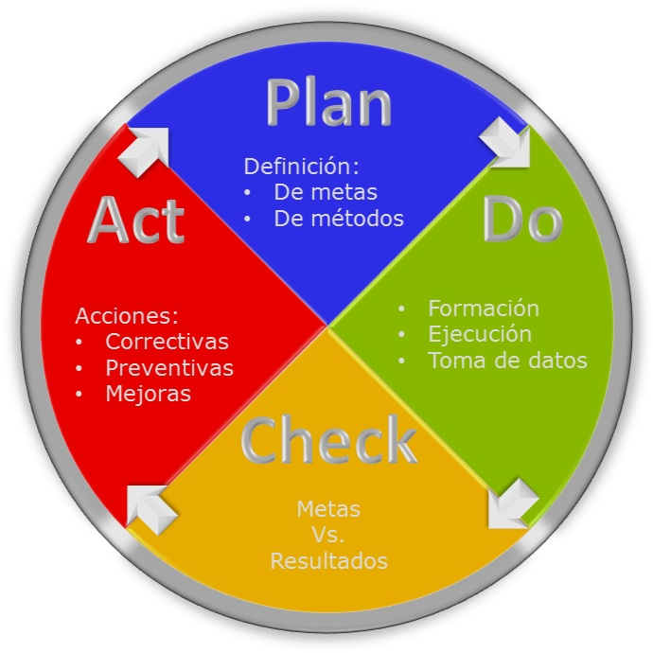
FASES MEJORA CONTINUA

Slide 12
Causa Raíz de problemas

Slide 13
Identificación causas raíz
Los 5 ¿Por qué?
La técnica fue originalmente desarrollada por Sakichi Toyada y fue usada en la corporación de motores Toyota durante la evolución de su metodología de manufacturación.

Slide 14
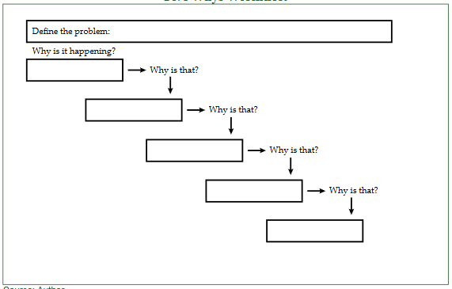
5 whys worksheet

Slide 15
Empleado con dedo lastimado
¿Por qué la asociada se lastimó el pulgar ?
Debido a su pulgar quedó atrapado en la cinta transportadora.
¿Por qué el pulgar quede atrapado en la cinta transportadora ?
Debido a que estaba persiguiendo su bolsa , que estaba en un transportador de banda.
¿Por qué estaba persiguiendo su bolsa ?
Debido a que había colocado su bolsa en la cinta , que había iniciado a avanzar de forma inesperada.
¿Por qué su bolsa en la cinta ?
Debido a que estaba usando el transportador como mesa.
¿Por qué usaba el transportador como mesa?

